Slide 1
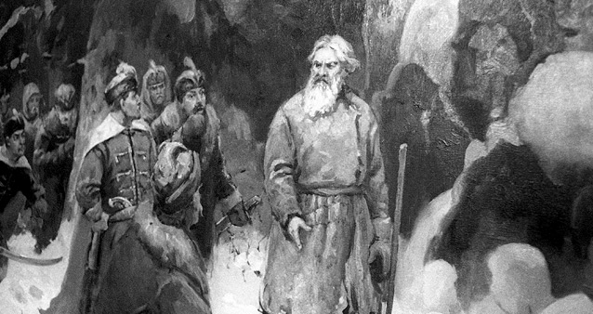
Подвиг Ивана Сусанина
Выполнила: Покачалова Ярослава

Slide 2
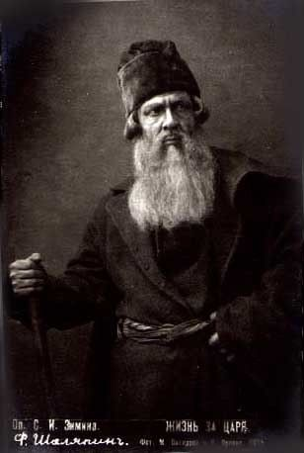
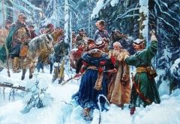
Иван О́сипович Сусанин—русский национальный герой, крестьянин из села Домнино (ныне Сусанинский район Костромской области)

Slide 3
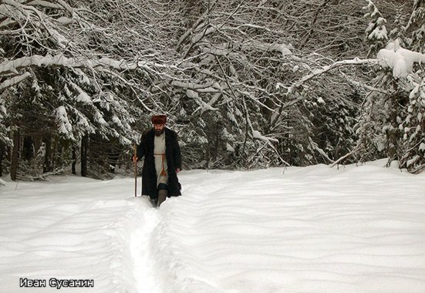
Сусанин был крепостным дворян Шестовых, проживавшим в селе Домнино, центре довольно крупной вотчины (примерно в 70 верстах к северу от Костромы). Согласно преданиям, родом Сусанин был из находившейся неподалёку от Домнина деревни Деревеньки.

Slide 4
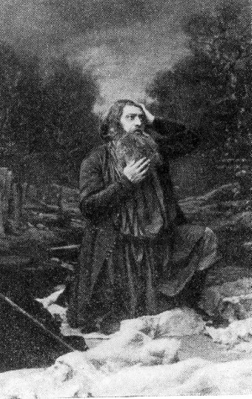
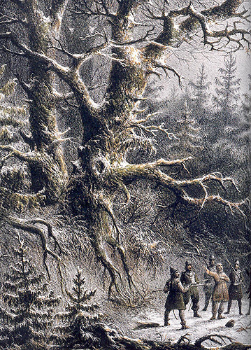
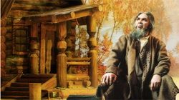
Хрестоматийный подвиг Ивана Сусанина получил отражение во всех видах искусства, кроме балета. Но достовернее он от этого не стал. Любопытно, что популяризировать его начали только в начале XIX века, через 200 лет после того, как он был совершен.

Slide 5
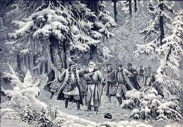
Подвиг Ивана Сусанина
За отказ указать верный путь Сусанин был подвергнут жестоким пыткам, но не выдал места убежища царя и был изрублен поляками «в мелкие куски» на Исуповском (Чистом) болоте или в самом Исупове. Михаил Фёдорович и инокиня Марфа нашли спасение в Костромском Ипатьевском монастыре.
Зная об этом, польско-литовский отряд пытался отыскать дорогу к селу, чтобы захватить юного Романова. Недалеко от Домнина они встретили вотчинного старосту Ивана Сусанина и приказали показать дорогу. Сусанин согласился, но повел их в противоположную сторону, к селу Исупову, а в Домнино послал своего зятя Богдана Сабинина с известием о грозящей опасности.
Согласно легенде (не подтвержденной научными изысканиями), поздней зимой 1613 года уже наречённый Земским собором царём Михаил Романов и его мать, инокиня Марфа, жили в своей костромской вотчине, в селе Домнино.

Slide 6
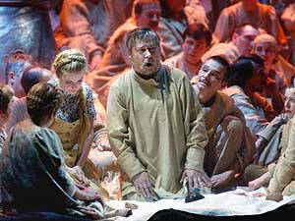
Образ Сусанина в искусстве и фольклоре
Образ Сусанина нашёл свое отражение в фольклоре. Как обычно и бывает, официальной героизации противопоставляется ирония, нелепость, абсурдность ситуации, а сам Сусанин в анекдотах из фигуры трагической превращается в комического героя, почти современника: то в хитроумного мужичка, «ловко обманувшего поляков», то в проводника-простофилю, заплутавшего в лесах вместе с «интуристами».
Ивану Сусанину и его подвигу посвящены произведения музыкального, изобразительного и словесного искусства.
Куда ты завел нас? — лях старый вскричал. Туда, куда нужно! — Сусанин сказал. - Убейте, замучьте! — моя здесь могила! Но знайте и рвитесь: я спас Михаила! Предателя, мнили, во мне вы нашли: Их нет и не будет на русской земли! В ней каждый Отчизну с младенчества любит И душу изменой свою не погубит

Slide 7
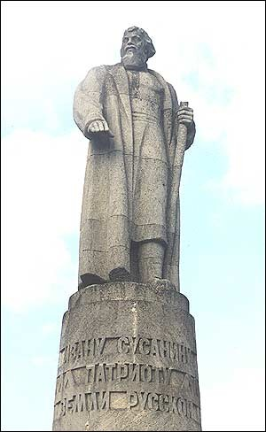
Памятники Ивану Сусанину
Иван Сусанин для России уже давно стал патриотическим символом. Легенда о его смерти за царя живет самостоятельной жизнью. В Костроме ему поставили величественный памятник.

Slide 8
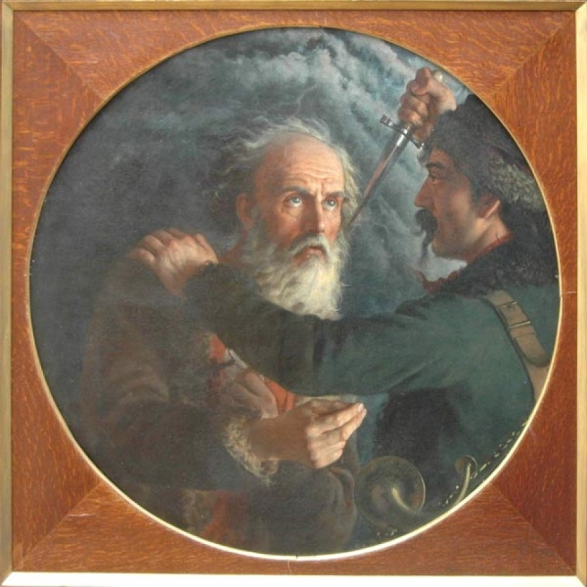
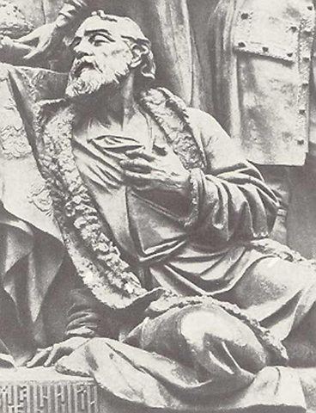
В поселке Сусанино есть музей легендарного старосты.

